Slide 1
§ 31. Развитие образования и науки, культуры и спорта

Slide 2
Проверка д/з

Slide 3

План урока
Система образования
Наука
Литература и искусство
Спорт

Slide 4
1. Система образования

Slide 5
Основные положения
«образование не на всю жизнь, образование через всю жизнь»
Общее среднее образование является 11-летним и включает начальное (I–IV классы), базовое (V–IX классы), среднее (X–XI классы)
Успешно окончив базовую школу, молодые люди имеют возможность продолжить обучение в учреждениях профессионально-технического и среднего специального образования
Массовым стало высшее образование. В 2015 г. Беларусь официально присоединилась к Болонскому процессу, ориентированному на создание европейского пространства высшего образования

Slide 6
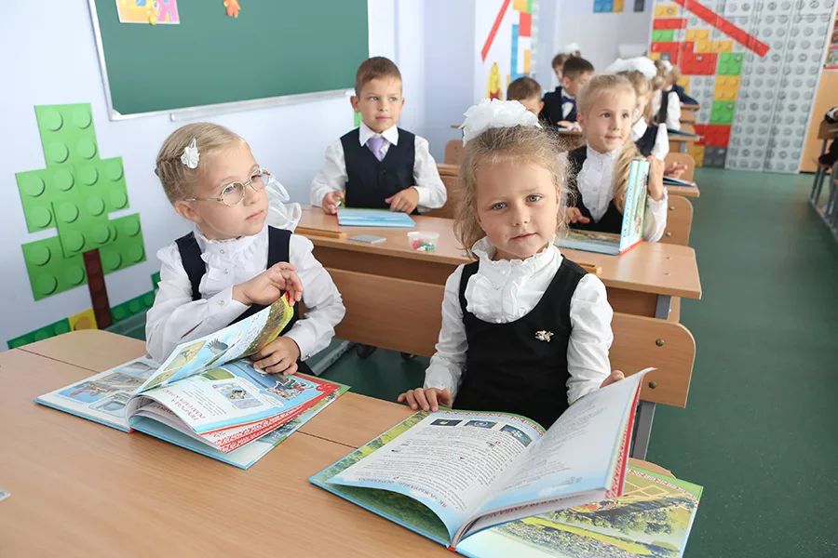
Начальная школа

Slide 7
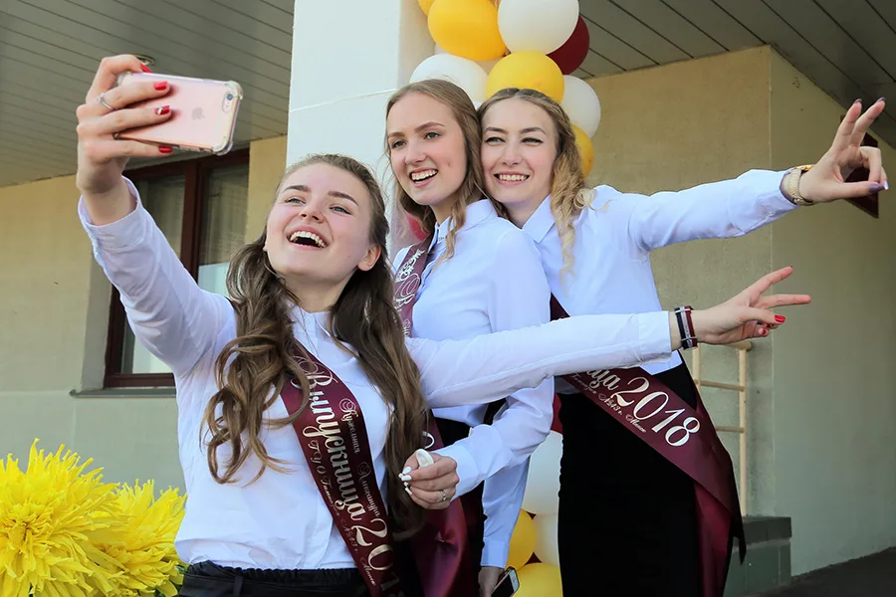
Выпускники 11 класса

Slide 8
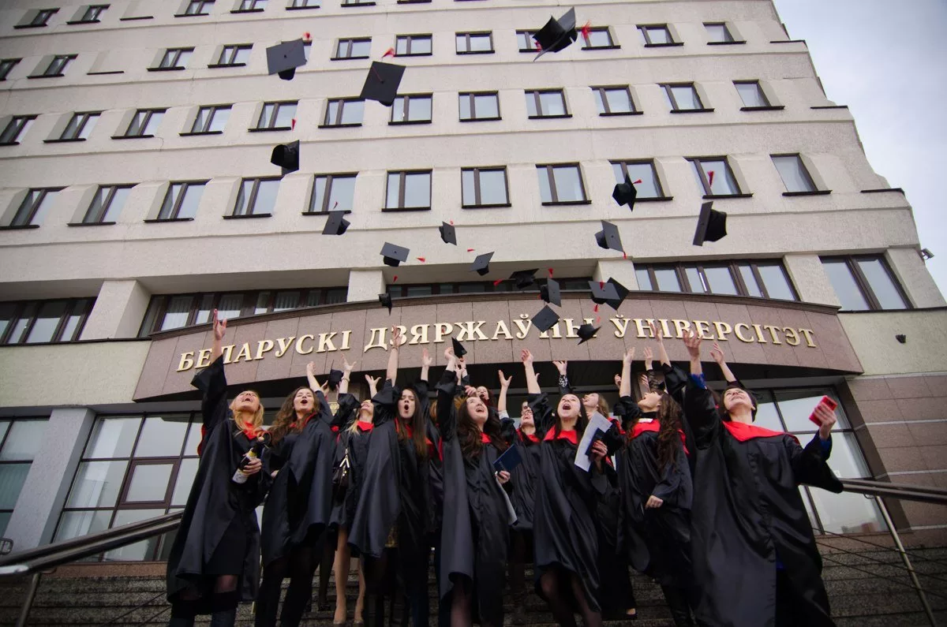
Высшее образование

Slide 9
2. Наука

Slide 10
Основные положения
Центром развития белорусской науки является Национальная академия наук Беларуси
В медицине разработаны технологии лечения с помощью стволовых клеток, диагностики раковых опухолей, искусственные клапаны для сердца
Проводятся исследования по созданию искусственного интеллекта, систем беспилотного транспорта. В машиностроении создан первый в мире самосвал БелАЗ грузоподъемностью 450 т.
Беларусь успешно создает собственную станцию в Антарктиде, была возведена атомная станция

Slide 11
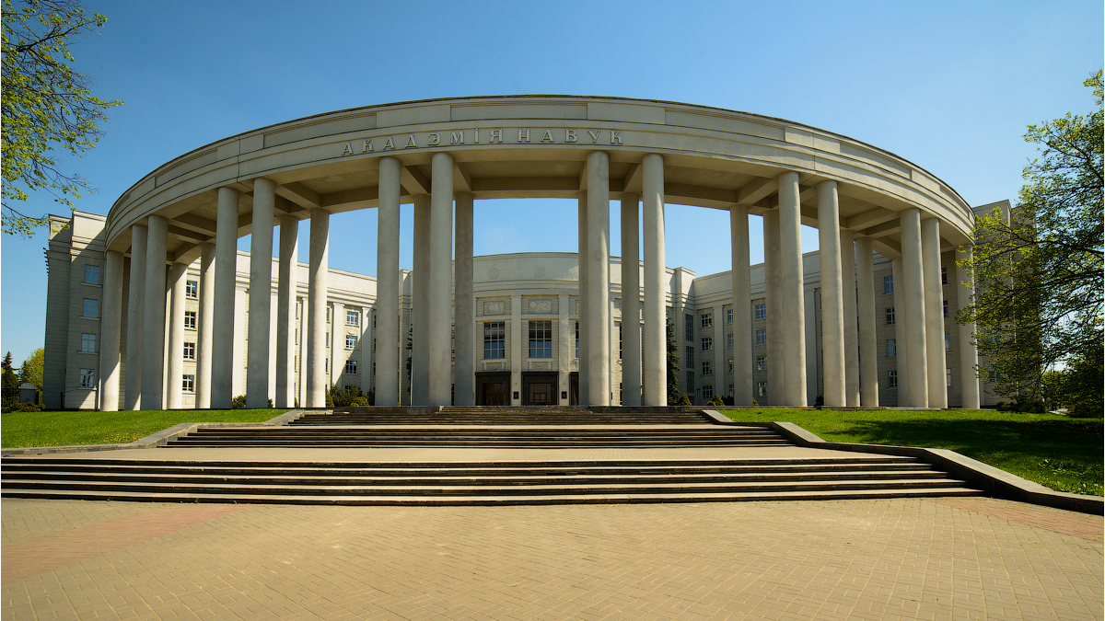
Академия Наук

Slide 12
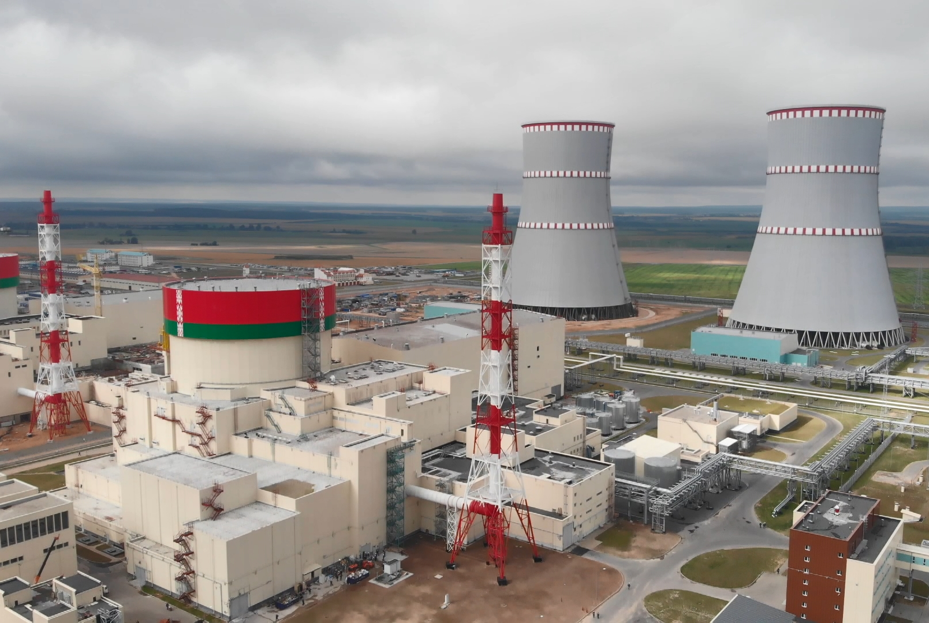
Атомная станция

Slide 13
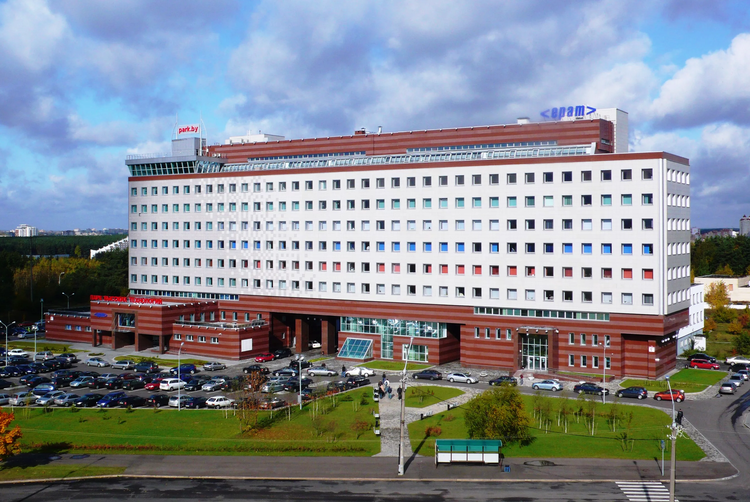
Парк высоких технологий

Slide 14
3. Литература и искусство

Slide 15
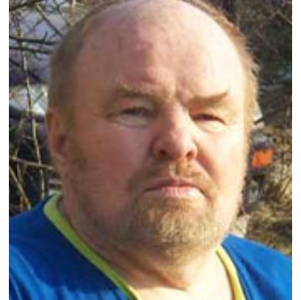
Леонид Дайнеко
белорусский писатель, поэт, автор произведений на историческую тематику. Его романы «Меч князя Вячки», «След оборотня», «Железные желуди» посвящены первому государственному образованию восточных славян на территории Беларуси — Полоцкому княжеству и периоду формирования Великого Княжества Литовского

Slide 16
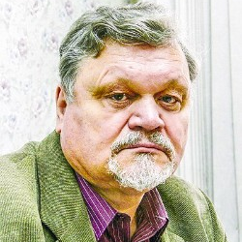
Алесь Мартинович
белорусский писатель, критик, журналист, литературовед. Заслуженный деятель культуры Республики Беларусь (2018). Автор более чем 30 книг, в том числе по истории, посвященных Святой Евфросинии Полоцкой, Кирилле Туровскому, Симеону Полоцкому

Slide 17
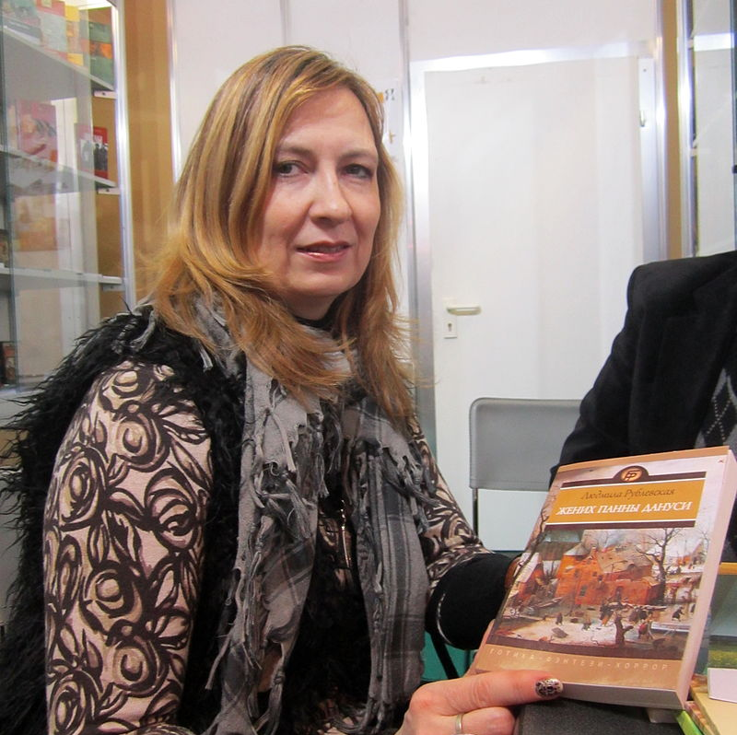
Людмила Рублевская
советская и белорусская поэтесса, прозаик, журналист, литературный критик. Историческое фэнтези из пяти авантюрных романов о школяре Прантише Вырвиче, действие которых разворачивается в XVIII в., принадлежит её перу

Slide 18
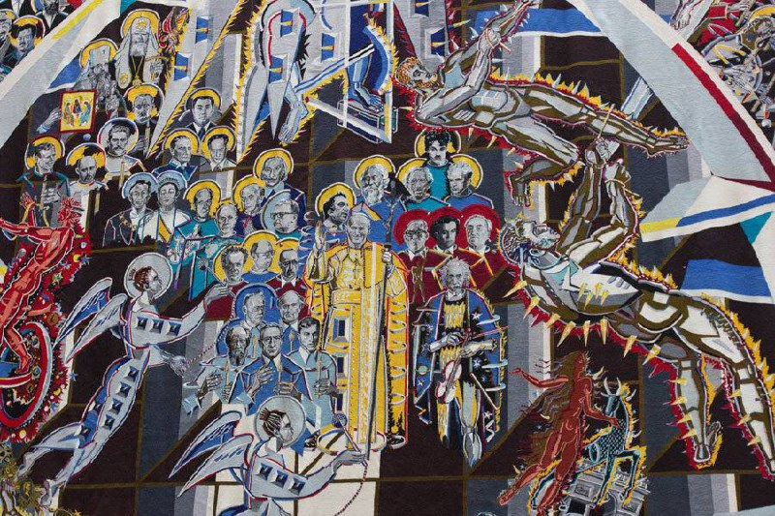
"Гобелен века" Алекснадра Кищенко

Slide 19
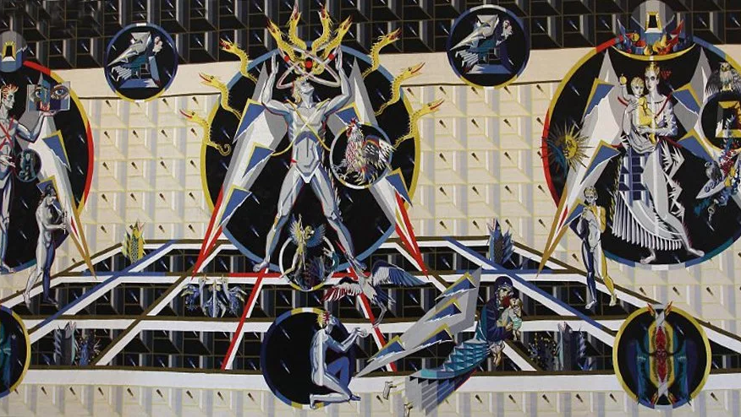
Гобелен "Чернобыль"
Текст слайда

Slide 20
4. Спорт

Slide 21
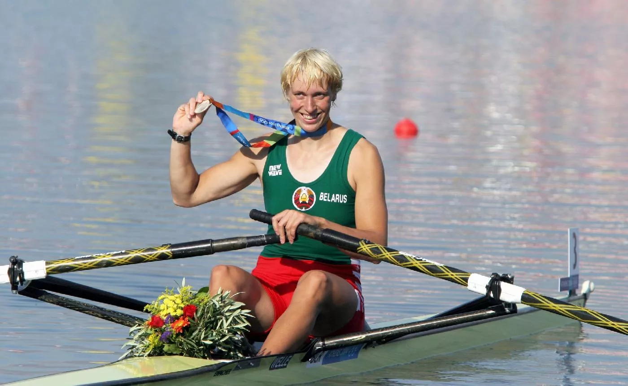
Екатерина Карстен

Slide 22
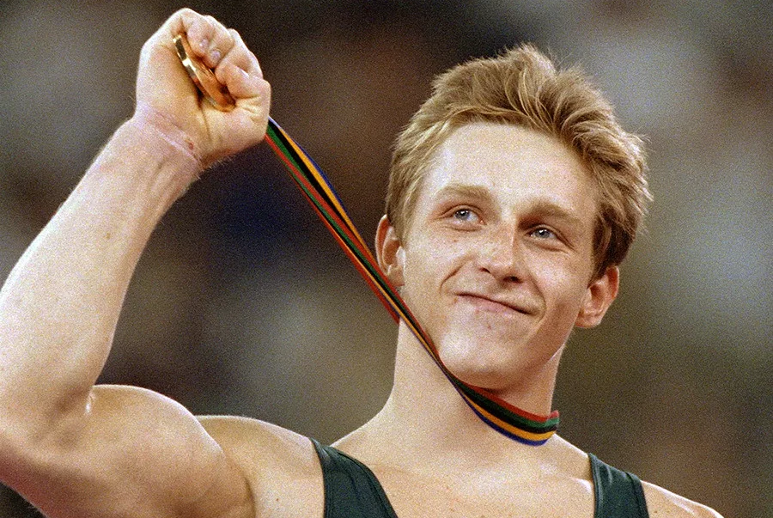
Виталий Щербо

Slide 23
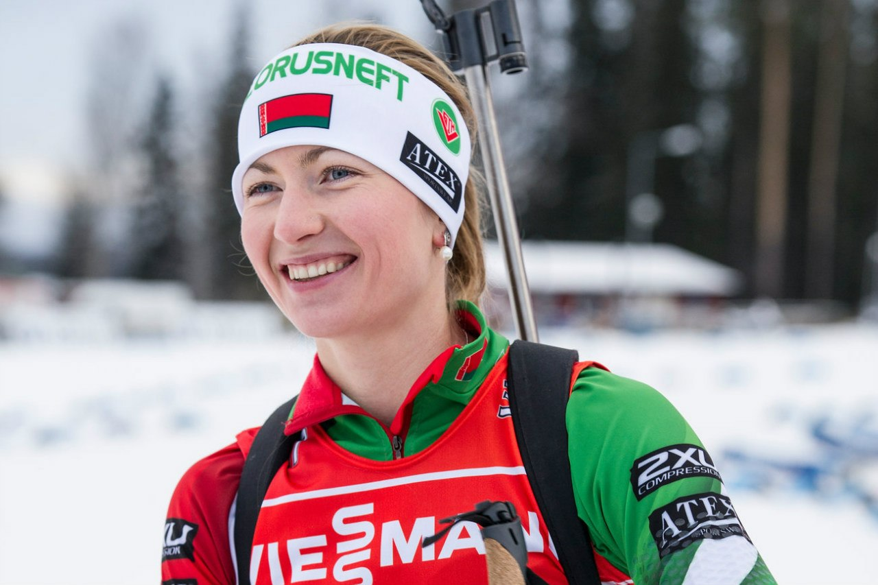
Дарья Домрачева

Slide 24
Контроль знаний

Slide 25
Домашнее задание

Slide 26

Тест, оценки, д/з

